Slide 1
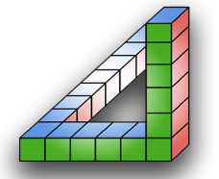
Perpektif Çizimi-3
Ahmet SAN
Karamürsel 2024

Slide 2
Teknik Resimde Perspektif resimler kullanılarak imalata yönelik çizim yapılacaksa ölçülendirme unsurlarını resmin üzerine yerleştirmek gerekir. Bu işlem dim komutu aracılığı ile yapılır
Ahmet SAN
Karamürsel 2024

Slide 3
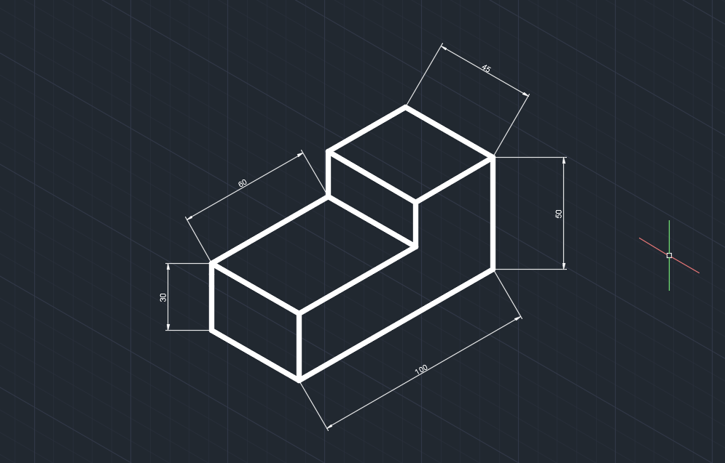
Perspektif Çizimi-3
1- İzometrik perspektifte ölçülendirme: Perspektif çizimi bittikten sonra normal ölçülendirme komutları ile ölçülendirme yapılır
Ölçülendirme unsurları
Ahmet SAN
Karamürsel 2024

Slide 4
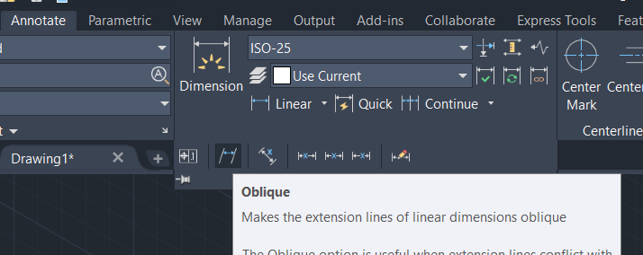
Perspektif Çizimi-1
Ölçü bağlama çizgilerinin kenar çizgilerine paralel olması gerekir. Bu işlem Annotate paletindekş obilique komutu ile gerçeleştirilir
Obilique komutu
Komut seçildikten sonra açısı ayarlanacak ölçüler seçlip Entere basılır daha sonra ölçü bağlama çizgisi hangi çizgiye paralel olacaksa o tıklanır
Ahmet SAN
Karamürsel 2024

Slide 5
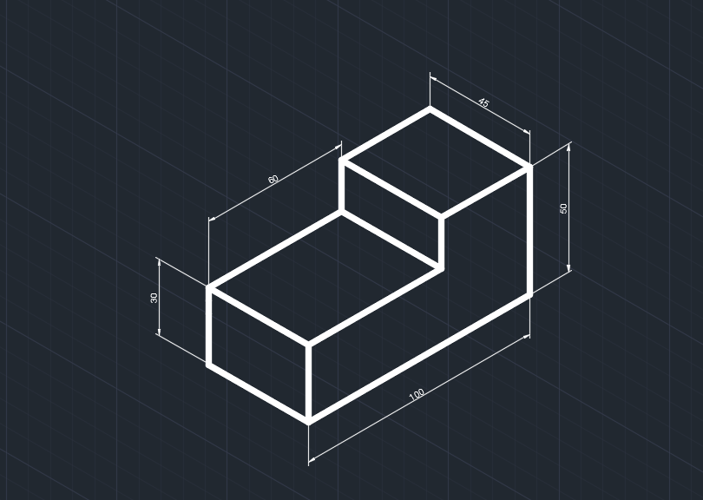
Perspektif Çizimi-3
Ölçü bağlama çizgilerinin kurallara uygun şekilde düzenlenmiş hali
Ahmet SAN
Karamürsel 2024

Slide 6
Perspektif Çizimi-1
Ahmet SAN
Karamürsel 2024

